Slide 1
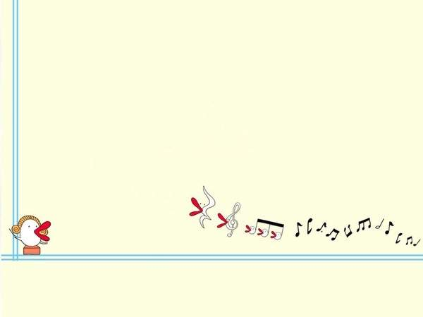

识字2

Slide 2

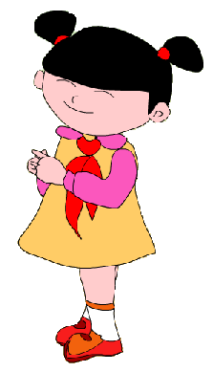

我叫芳芳，今年八岁。
想知道我早晨的生活是怎样的吗？

Slide 3
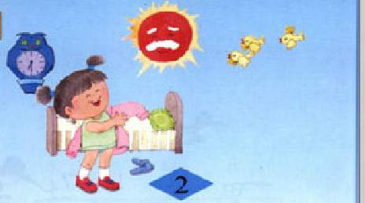

Slide 4
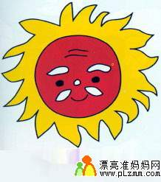
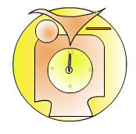

tài yáng
太 阳
nào zhōng
闹 钟
xiǎo niǎo
小 鸟

Slide 5
太 阳
闹 钟
小 鸟

Slide 6
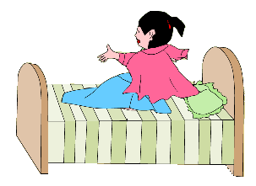
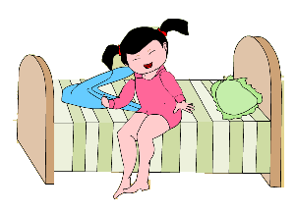
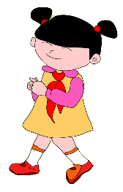
我每天早上六点半就起床了！
chuān yī
穿 衣
xià chuáng
下 床
qǐ zǎo
起 早

Slide 7
穿 衣
下 床
起 早

Slide 8
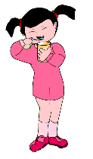

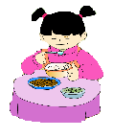
shuā yá
刷 牙
xǐ liǎn
洗 脸
yòng cān
用 餐

Slide 9
刷 牙
用 餐
洗 脸

Slide 10
用餐 洗脸 刷牙
早晨，我起床后，先刷牙，再（ ），最后（ ）。
洗脸
用餐

Slide 11
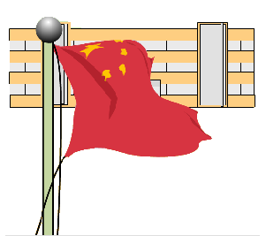
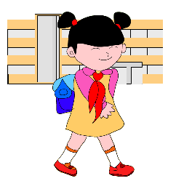
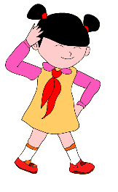
shēng qí
升 旗
shàng xué
上 学
zuò cāo
做 操

Slide 12
升 旗
做 操
上 学

Slide 13
tài yáng nào zhōng xiǎo niǎo
太 阳 闹 钟 小 鸟
chuān yī xià chuáng qǐ zǎo
穿 衣 下 床 起 早
shuā yá xǐ liǎn yòng cān
刷 牙 洗 脸 用 餐
shàng xué shēng qí zuò cāo
上 学 升 旗 做 操

Slide 14
太 阳 闹 钟 小 鸟
穿 衣 下 床 起 早
刷 牙 洗 脸 用 餐
上 学 升 旗 做 操

Slide 15
tài xiǎo niǎo xià
太
小
鸟
下
zǎo yá shàng
早
牙
上

Slide 16
tài
横画短,撇画弯,一捺起笔低一点
太
太阳
太平
太空
太太

Slide 17
xiǎo
小点写大点,左右写对称,不要掉下来
小鸟
小孩
大小
大惊小怪
小

Slide 18
niǎo
鸟头小,鸟背宽,鸟腿弯弯才好看
小鸟
鸟儿
飞鸟
鸵鸟
鸟

Slide 19
zǎo
日字扁写,十头变短
早
早上
早晨
起早

Slide 20
yá
一撇不落地
牙
牙齿
牙刷
刷牙

Slide 21
xià
一点要打开,靠上不靠下
下
上下
下床
下课
下来
下面

Slide 22
shàng
横画头昂起,长横写平稳
上学
上课上午
成千上万
上

Slide 23
作业
请同学们回家读熟背过这课的词语。
今晚回家给爸爸妈妈讲一讲你在学校的这一天是如何度过的。

